Slide 1



Исследовательский проект
на тему
«Влияние «Кока - колы» на организм человека»
Выполнила:
Савина Дарья Дмитриевна
ученица 2 «А» класса
МОУ «Захаровская СОШ № 1»
Руководитель:
Савина Людмила Юрьевна
2016-2017 уч. год

Slide 2

Содержание
Введение
История происхождения названия
Анкетирование учащихся
Эксперименты
Обобщение информации и выводы
Заключение

Slide 3
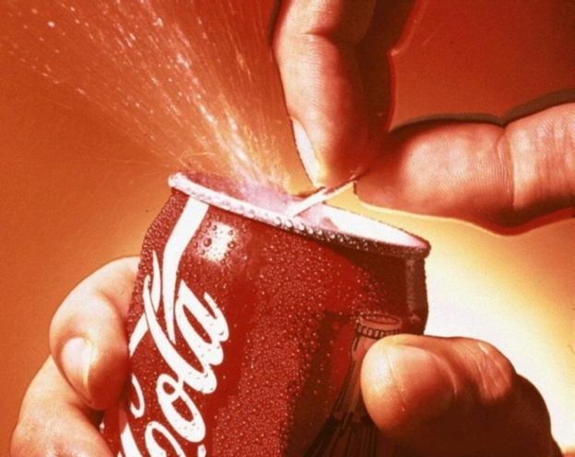

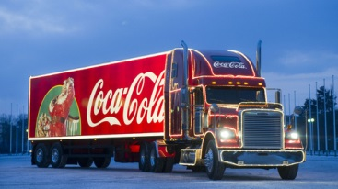
Актуальность
У напитка кока-кола всемирная слава и известность!
Реклама соблазняет нас на каждом шагу.
…Праздник к нам приходит… всегда с кока-колой…

Slide 4
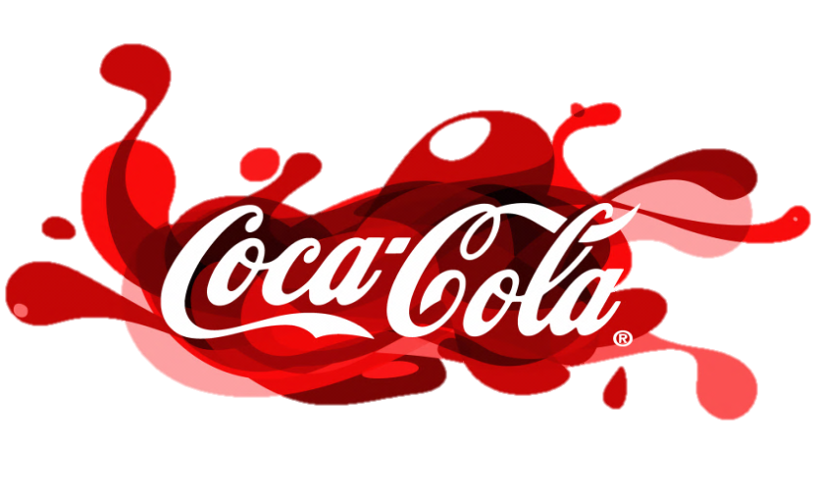
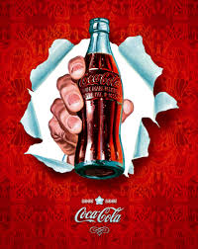
Цель проекта:
Исследовать влияние напитка кока - кола
на организм человека.
Задачи :
изучить и проанализировать информацию о кока-коле, узнать состав напитка;
Провести опрос среди учащихся школы, который поможет определить, насколько популярен данный напиток у учеников разного возраста;
Провести эксперименты, которые помогут определить процесс взаимодействия напитка с различными веществами и предметами;
Сделать выводы о влиянии напитка кока - кола на организм человека.

Slide 5
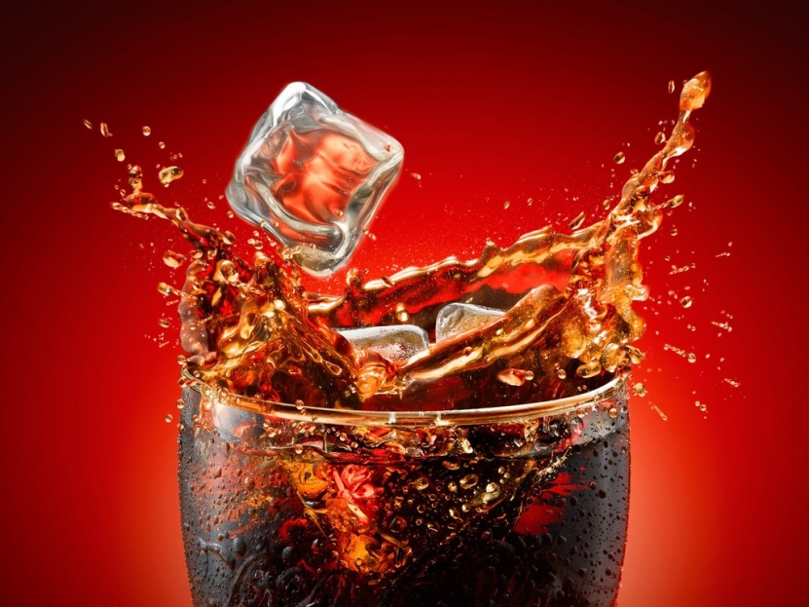
Объект исследования:
Свойства кока-колы
Предмет исследования:
Влияние кока-колы на организм человека
Методы исследования:
работа с информационным источником;
опрос учащихся;
эксперименты, фото-фиксация;
анализ и обобщение информации.

Slide 6
Этапы исследования
Изучение информации о напитке кока – кола
Опрос учащихся на темы «Мой любимый напиток», «Считаете ли вы кока-колу вредной?»
Проведение экспериментов;
Наблюдение за взаимодействием кока-колы с веществами и предметами
Обобщение информации и выводы

Slide 7
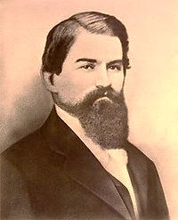
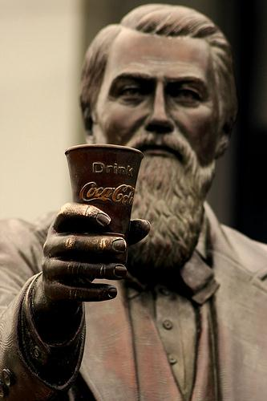

История создания «Кока - колы»
1886 год.
Город Атланта(штат Джорджия). Джон Стит Пембертон, офицер в отставке, работавший фармацевтом, изобрел мощное тонизирующее средство, густой, сладкий сироп бурого цвета, под названием кока-кола!
Название для нового напитка придумал бухгалтер Пембертона Фрэнк Робинсон, который написал слова «Coca-Cola» красивыми фигурными буквами, до сих пор являющимися логотипом напитка.

Slide 8
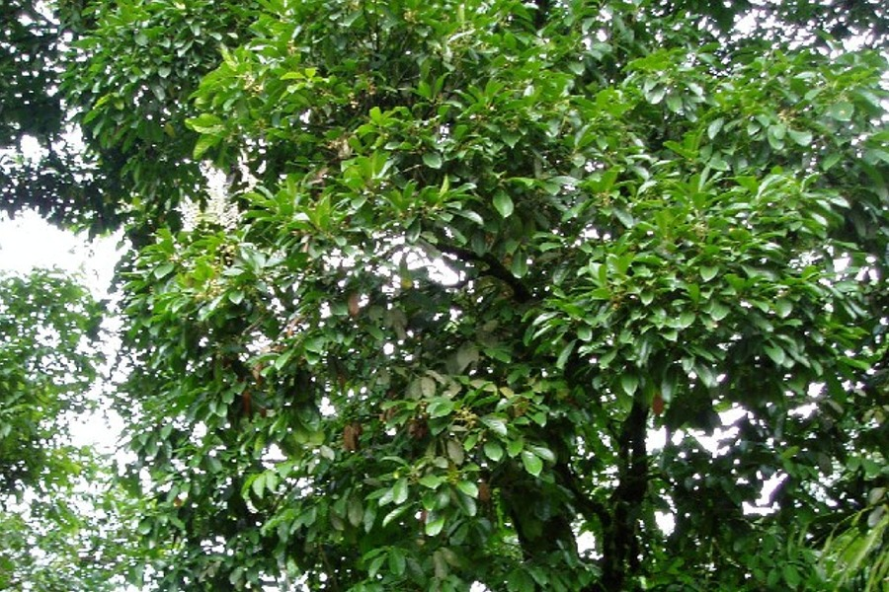
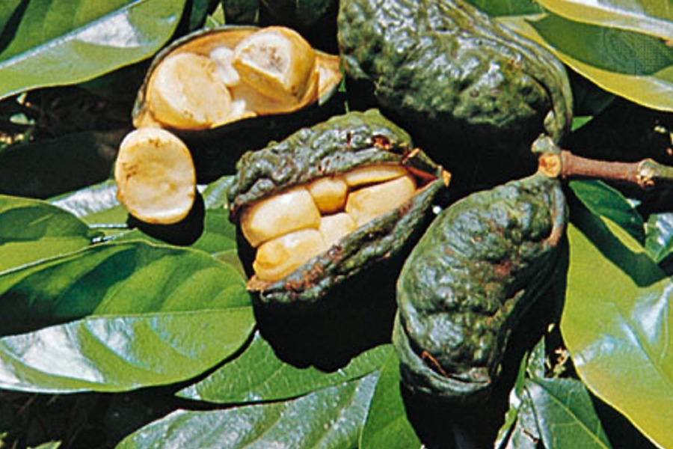
Изначально в напиток добавляли листья колы – растения, содержащего наркотические вещества. Поэтому напиток был запатентован как лекарство от любых нервных расстройств и продавался только строго в аптеках. Орехи же колы содержали в 3 раза больше кофеина, чем кофейные зерна.
Дерево кола
В конце 1890-х годов появился запрет на кокаин. И в кока-колу стали добавлять не свежие листья колы, а “выжатые”, кокаина в них уже не было. С тех пор кока-кола начала быстро приобретать известность и стала одним из самых популярных напитков.
Семена ореха кола

Slide 9
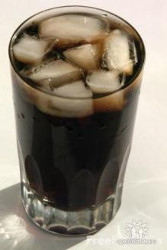
Состав кока-колы сегодня:
САХАР
ДИОКСИД УГЛЕРОДА
КРАСИТЕЛЬ
КОФЕИН
ОРТОФОСФОРНАЯ КИСЛОТА
АРОМАТИЗАТОРЫ: (ванилин, коричное масло, масло гвоздики и лимона)

Slide 10
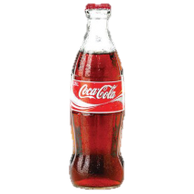
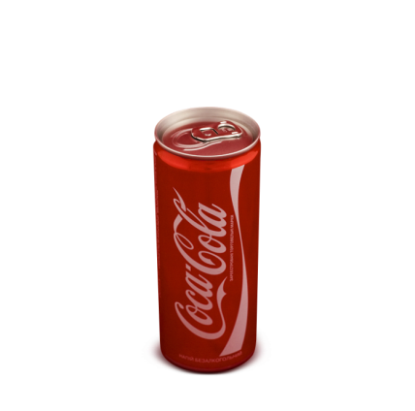
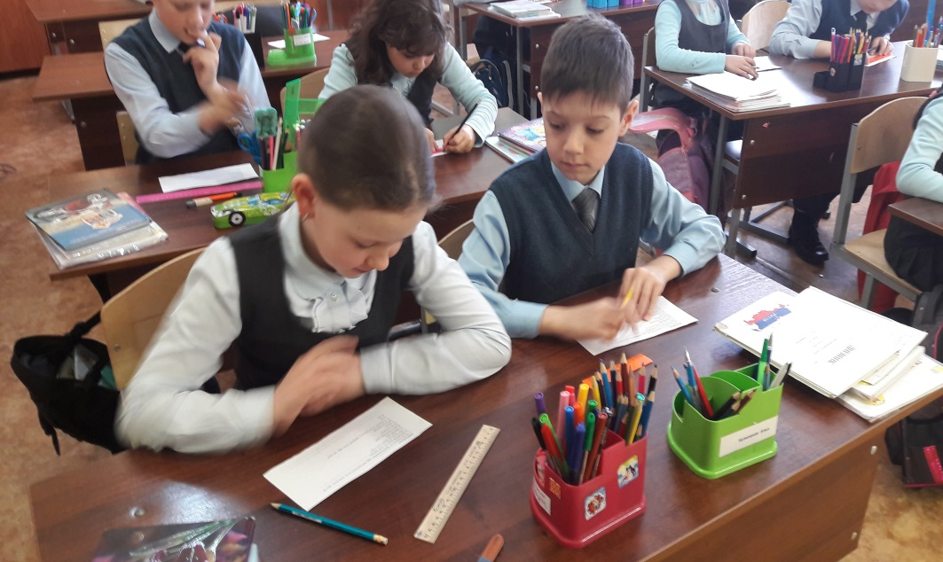

Опрос учащихся
Я провела анкетирование среди учащихся 2-х, 5-х, 8-х классов нашей школы. В нем принимали участие 92 человека. Учащимся было предложено ответить на следующие вопросы:

Slide 11
Вопрос 1: Какие напитки вы предпочитаете?

Slide 12
Вопрос 2: Как часто вы пьете кока-колу?

Slide 13
Вопрос 3: Считаете ли вы кока-колу вредной? Если «да», то чем?

Slide 14
В чём вред от кока-колы?

Slide 15
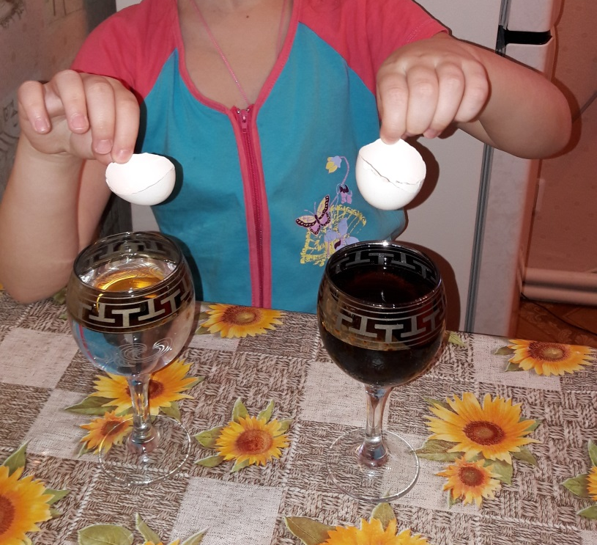

Опыт №1.
«Воздействие кока-колы на зубы»
Взяла два кусочка яичной скорлупы. Один кусочек скорлупы поместила в воду, а другой в кока-колу.

Slide 16
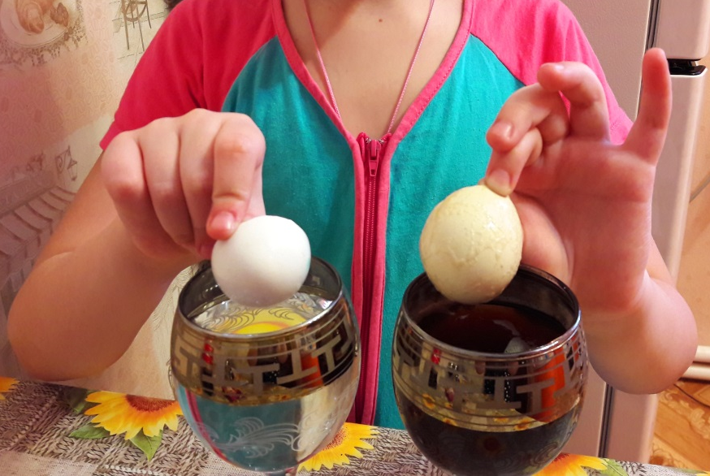
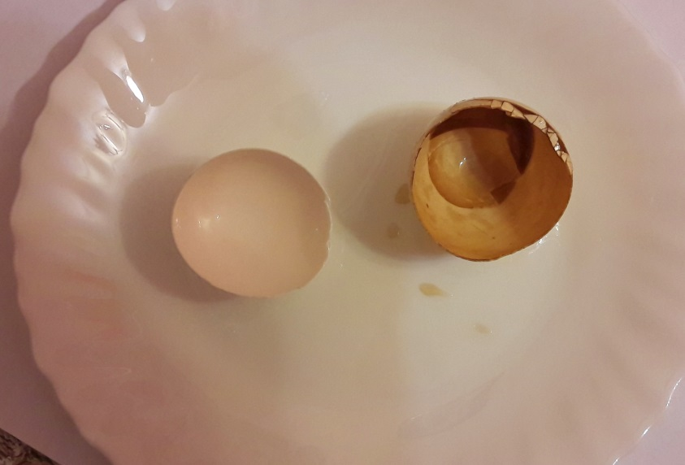
Результаты эксперимента: в течение 10 мин скорлупа, находящаяся в кока-коле окрасилась в коричневый цвет, скорлупа в воде цвет не изменила. В следующие 9 часов скорлупа в кока-коле потемнела еще сильнее, появились неровности и шероховатости, а скорлупа в воде оставалась без изменений.
Вывод: в напитке содержится много красителей. Употребление в больших количествах кока-колы может привести к разрушению зубов.

Slide 17
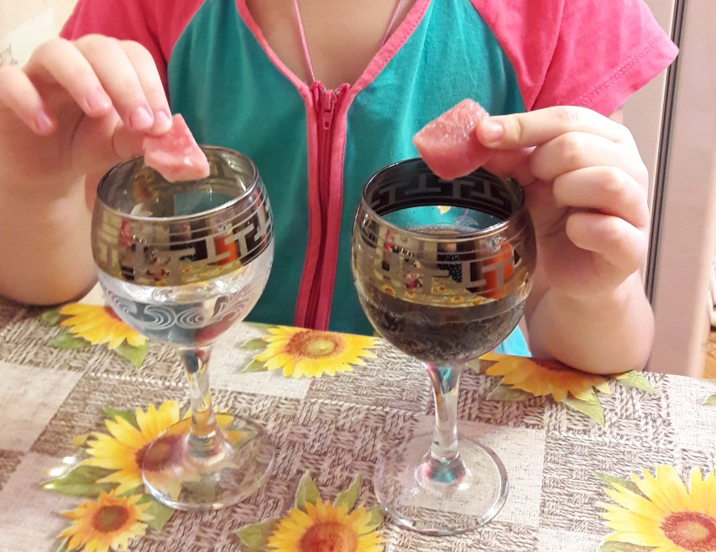
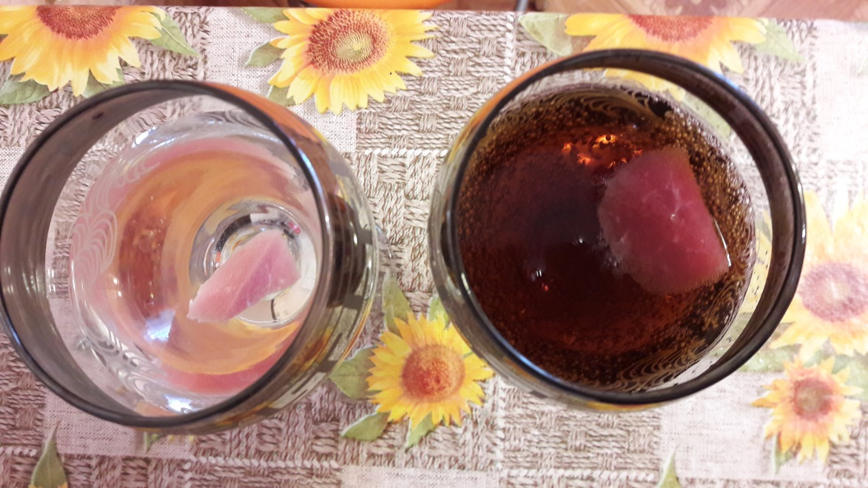
Опыт №2.
«Воздействие кока-колы на желудок».
Взяла 2 кусочка мяса. Положила их в стеклянные чашки. В один из образцов налила воду (для сравнения), а в другой добавила кока-колы.

Slide 18
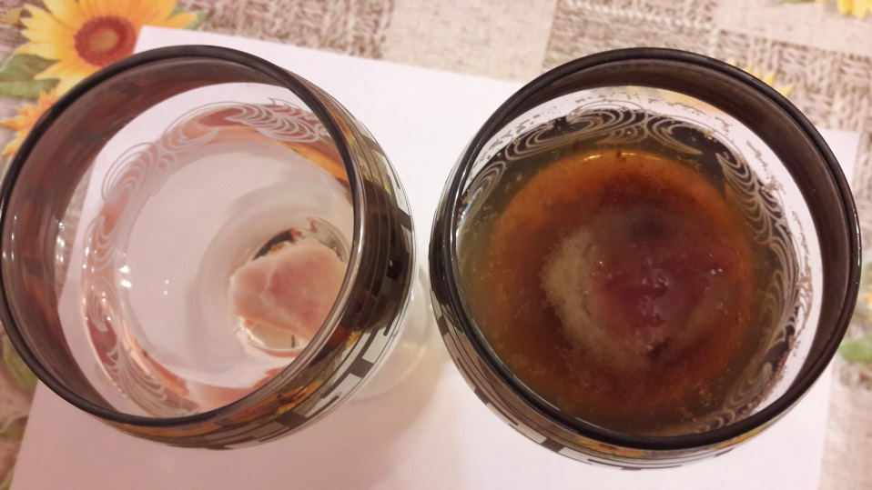
Результат эксперимента. Через 6 мин мясо в чашке с кока-колой начало менять свой цвет и появился рыхлый, хлопьевидный осадок. Мясо в воде оставалось розовым. Через 60 мин раствор кока-колы стал светлее, коричневого осадка стало больше, а мясо стало коричневым. Мясо, которое было в воде оставалось розовым.
Вывод: кока-кола агрессивно действует на слизистую оболочку желудка и может привести к развитию гастрита или язвы желудка.

Slide 19
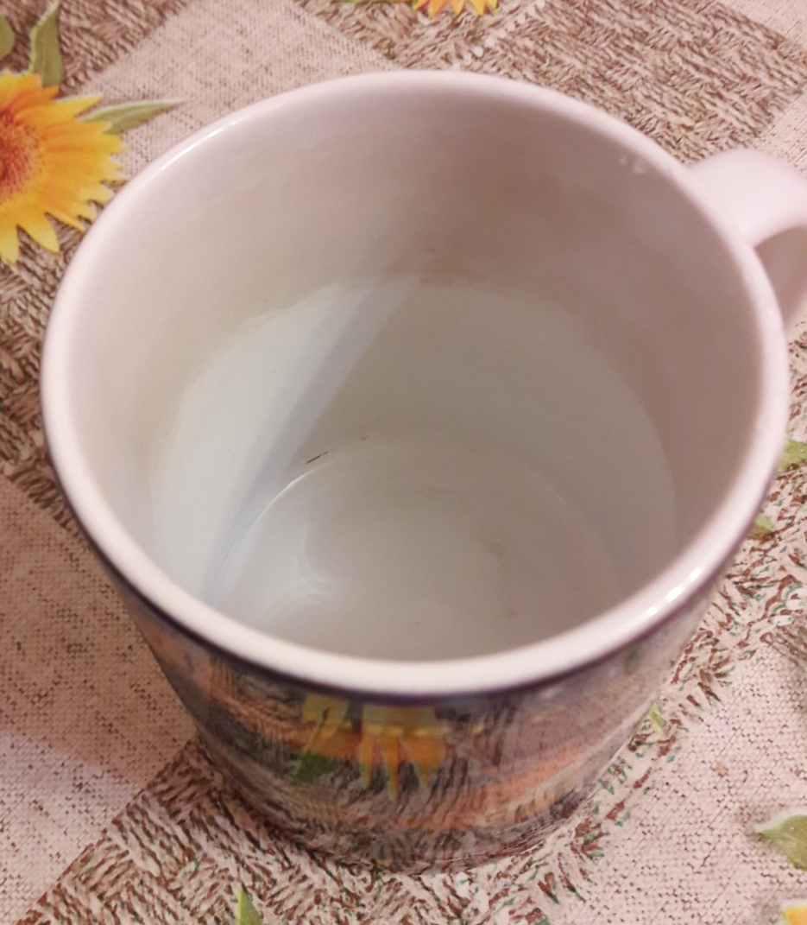


Опыт №3.
«Действительно ли кока-кола отмывает посуду?»
Взята белая чашка со следами от чая. Обычной водой следы не отмываются. Налила в чашку кока-колу и оставила на 1 день, а после прополоскала. Следы от чая пропали.
Вывод: кока-кола содержит вещества, разрушающие стойкие пятна.

Slide 20
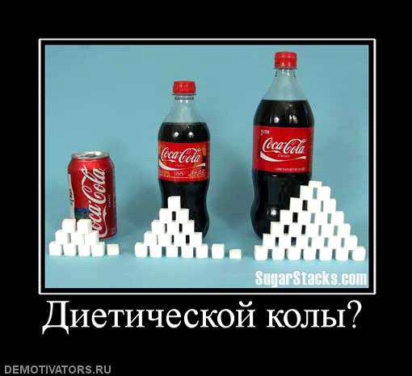
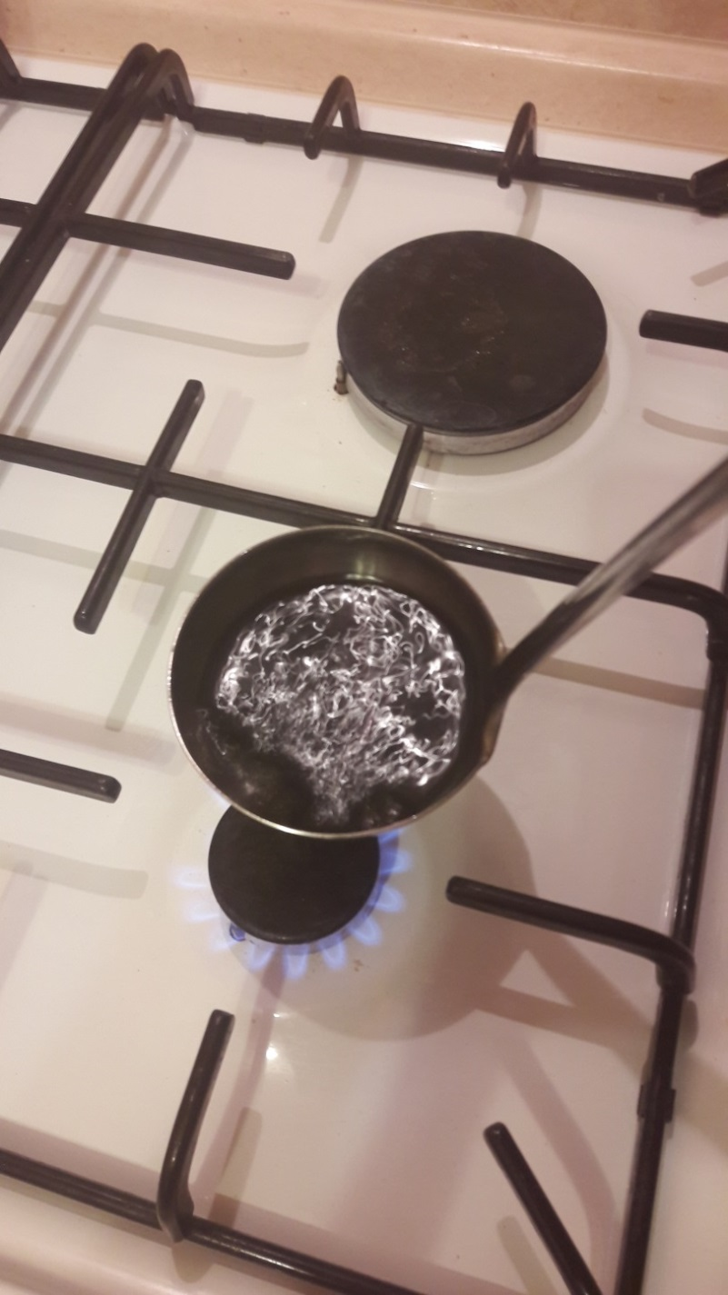
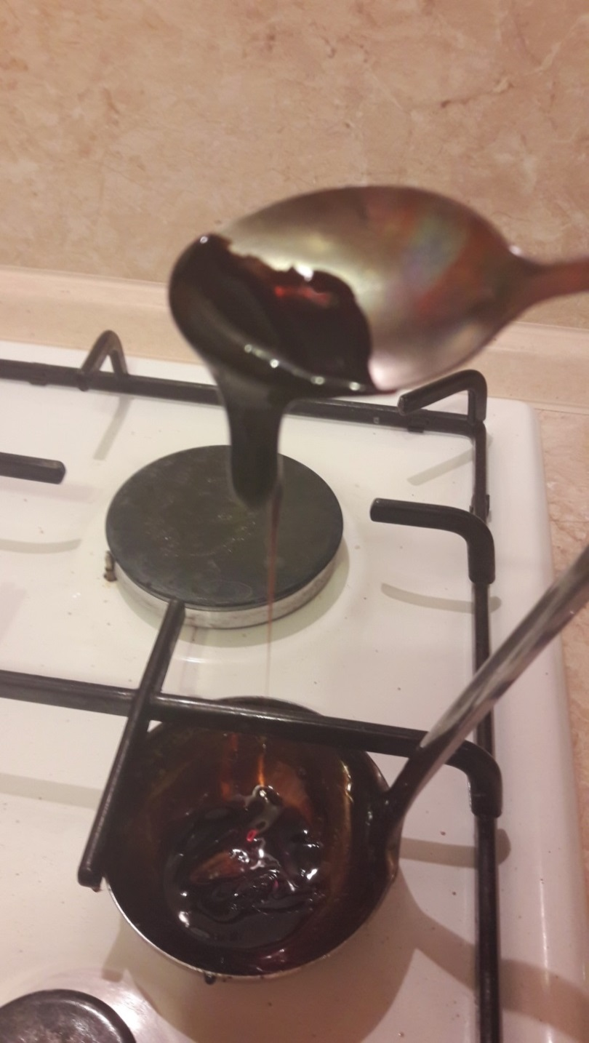
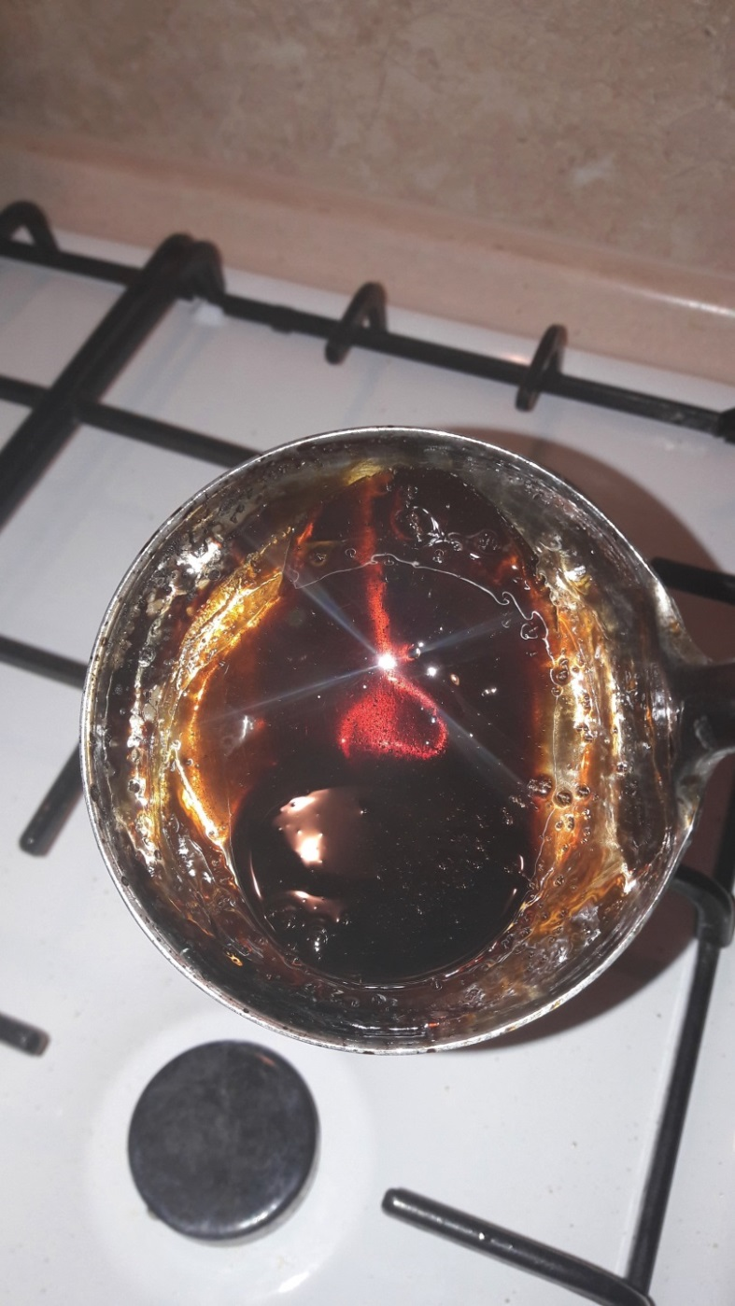
Опыт №4.
«Много ли в кока-коле сахара?»
В половник налила кока-колу и на огне выпарила воду. Когда вода испарилась, в половнике остался тягучий сироп.
Вывод: в этом напитке очень много сахара. Избыточное употребление сахара приводит к ожирению. Полнота увеличивает риск развития сахарного диабета и сердечно-сосудистых заболеваний.

Slide 21
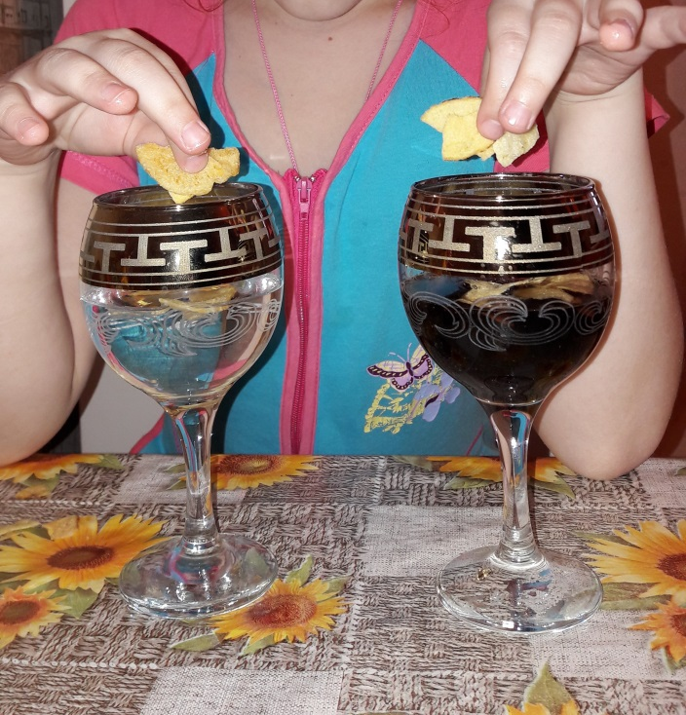
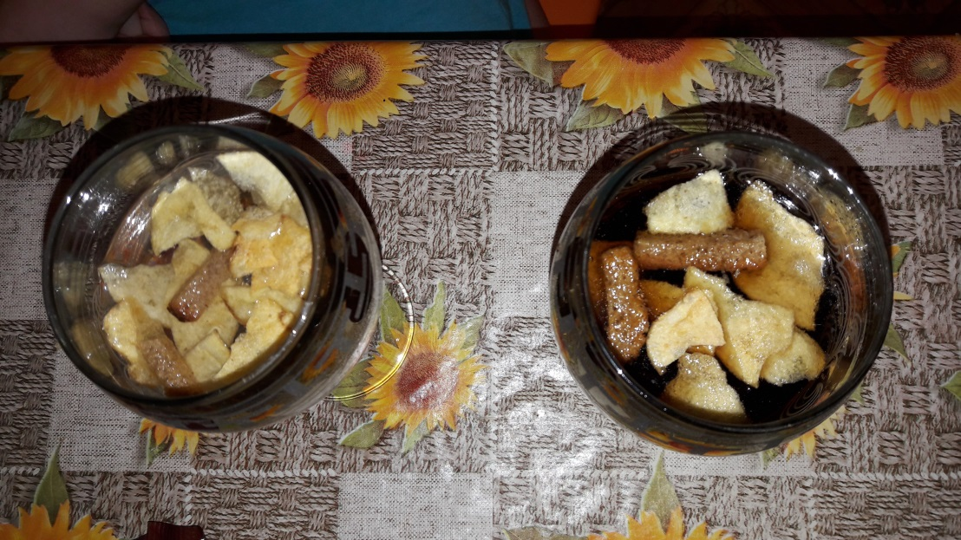
Опыт №5.
«Можно ли запивать кока-колой еду?»
Взяла сухарики, картофельные чипсы, печенье. Положила их в стеклянные чашки. В один стакан налила воду (для сравнения), а в другой стакан с теми же продуктами налила кока-колы.

Slide 22
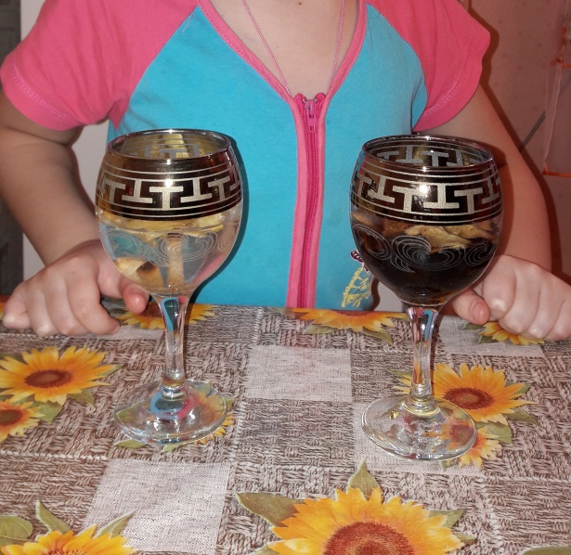
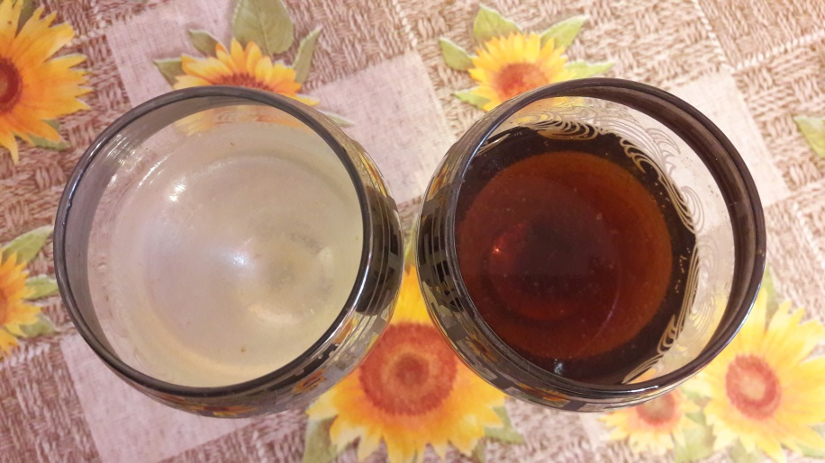
Результаты: Через 10-15 мин на поверхности стакана с водой, где были картофельные чипсы и сухарики появилась выраженная жирная пленка, а в стакане с кока-колой жирная пленка на поверхности была еле заметна.
Вывод: нельзя запивать кока-колой картофельные чипсы. Кока-кола сама по себе кислая, а углекислый газ, который содержится в ней, способствует выработке желудочного сока. Кока-кола способствует лучшей всасываемости жиров, дает большую нагрузку на печень, и вызывает расстройства пищеварения и ожирение.

Slide 23
Выводы по результатам эксперимента:
Кока-кола является искусственным продуктом, содержит много красителей
Содержит кислоты (ортофосфорная кислота) и различные пищевые добавки
Употребление в больших количествах приводит к разрушению зубной эмали
Содержит большое количество сахара
Кофеин, содержащийся в напитке , вызывает возбуждение нервной системы и приводит к привычке частого употребления
Способствует лучшей всасываемости жиров, приводит к ожирению
Агрессивно воздействует на слизистую оболочку желудка

Slide 24


Заключение
Обобщив выше изложенное, можно сделать вывод, что кока-кола - нежелательный продукт для рациона и не рекомендуется детскому организму.

